Slide 1
סקירת מפקד המכללות למב"ל
יום עיון דבל"א
03 באפריל 2019
כ"ז באדר תשע"ט

Slide 2
מותר
חוק
אסור

Slide 3
מה רצוי? מה ראוי? מה נכון?
אתיקה

Slide 4
אחריות על הכוח
חלק ממקצועיות הפיקוד

Slide 5
משפטן - לוחם
לוחם - משפטן

Slide 6
זמן
הישג
מחיר
לגיטימציה

Slide 7
זמן
הישג
מחיר
לגיטימציה

Slide 8
זמן
הישג
מחיר
לגיטימציה

Slide 9
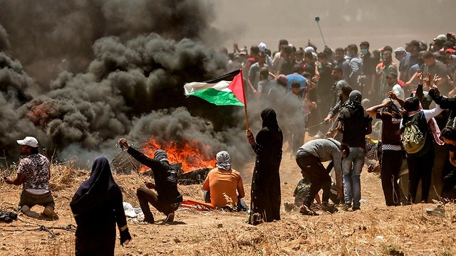
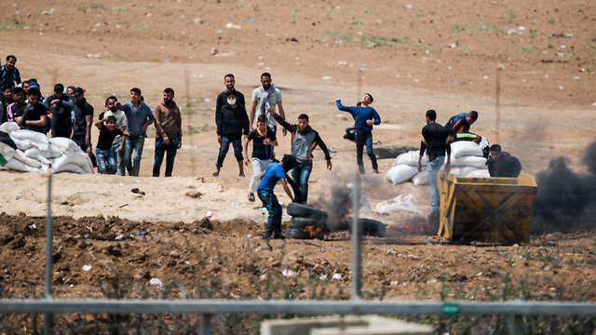
הסיפור העזתי

